Slide 1
과목_학년학기_단원 | suh_h_0301_04
차시명 | 05 (몇십몇)×(몇)을 계산해 볼까요(3)
파일명 | suh_h_0301_04_0005
검토 | 담당
김예림 | 박종민
문서 HISTORY
번호 | 버전 | 문서 작성일 | 내용 비고 | 작성자 (내선번호) | 검토자
1 | V 1.0 | 2022.01.26 | 문서 발생 | 노유림
2 | V 1.0 | 2022.02.16 | 1차 검수 |  | 박종민
3 | V 2.0 | 2022.02.17 | 수정 |  | 오승태
4 | V 2.0 | 2022.02.17 | 2차 검수 |  | 김예림
5
6
7
8
9
10
11

Slide 2
학습 단계 | 자료명 |  | 프레임 수 | 교과서 정보 | 파일명 | 자료 형태
도입 | 애니 | [도입 애니메이션] 인형 만들기 | 1 | 수학 84쪽, 수학 익힘 60~61쪽 | suh_h_0301_04_0005_101_1.html | Html5(애니)
도입 | 생각 열기 | [생각 열기] 모두 몇 개의 인형을 만들 수 있는지 생각해 보기 | 1 | 수학 84쪽, 수학 익힘 60~61쪽 | suh_h_0301_04_0005_102_1.html | Html5
도입 | 학습 목표 | 이번 시간에 배울 내용 | 1 |  | suh_h_0301_04_0005_103_1.html | Html5
전개 | 활동 1 | [활동 1] 모두 몇 개의 인형을 만들 수 있는지 수 모형으로 알아보기 | 1 | 수학 84쪽, 수학 익힘 60~61쪽 | suh_h_0301_04_0005_201_1.html | Html5
전개 | 활동 2 | [활동 2] 14×3을 세로 셈으로 계산하는 방법 알아보기 | 1 | 수학 85쪽, 수학 익힘 60~61쪽 | suh_h_0301_04_0005_202_1.html | Html5
전개 | 활동 3 | [활동 3] 15×6을 여러 가지 방법으로 계산하기 | 1 | 수학 85쪽, 수학 익힘 60~61쪽 | suh_h_0301_04_0005_203_1.html | Html5
전개 | 혼자서도 척척1 | [혼자서도 척척1] 문제 1 | 1 | 수학 85쪽, 수학 익힘 60~61쪽 | suh_h_0301_04_0005_204_1.html | Html5
정리 | 핵심 정리 | 핵심 정리 | 1 |  | suh_h_0301_04_0005_301_1.html | Html5
정리 | 차시 예고 | 다음 시간에 배울 내용 | 1 |  | suh_h_0301_04_0005_302_1.html | Html5
평가 | 확인 문제 | 확인 문제 | 1 |  | suh_h_0301_04_0005_401_1.html | Html5
총 프레임 수 |  |  | 10

Slide 3
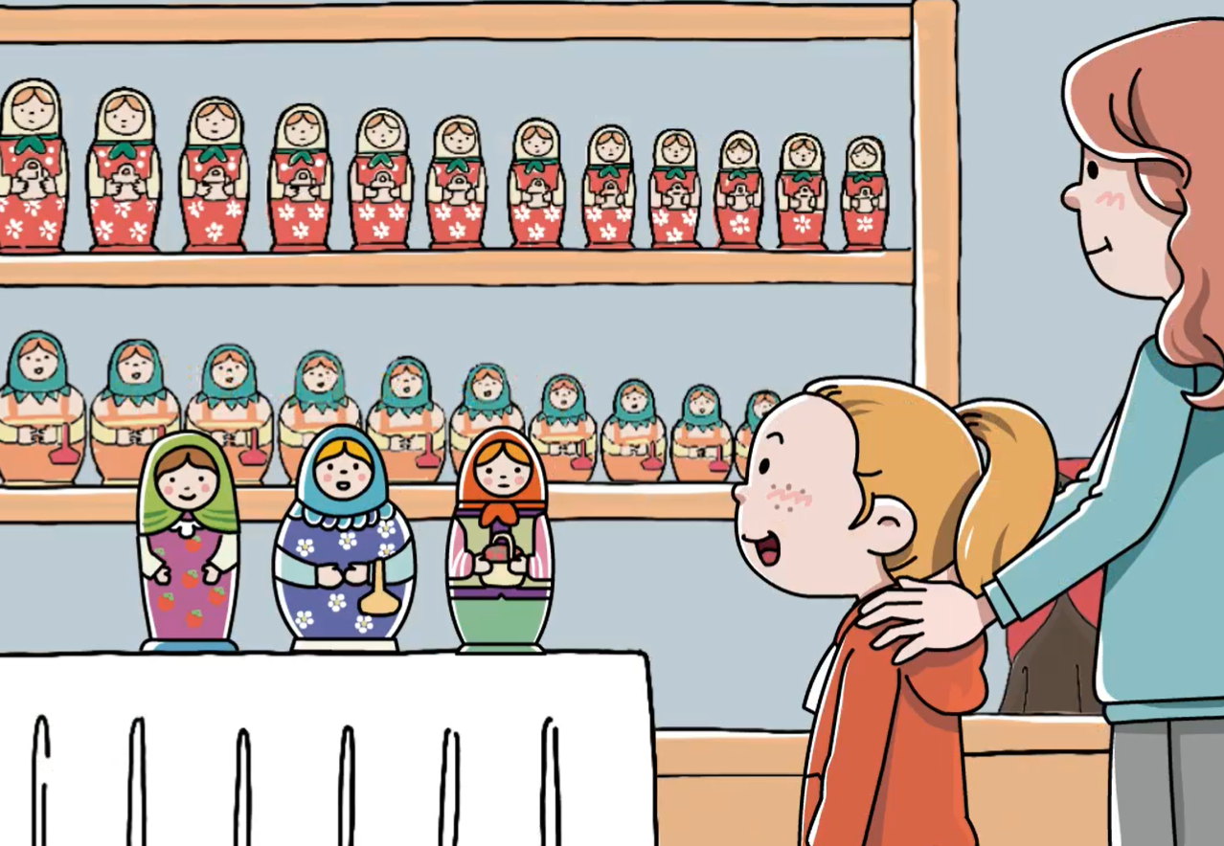

3-1
4. 곱셈
suh_h_0301_04_0005_101_1
05 (몇십몇)×(몇)을 계산해 볼까요(3)
Θ Description & Function
[애니 DVD 개발물]
한대희 3-1 지도서\app\resource\contents\lesson04\ops\4\media\mp4
[애니 게이트 참고 화면]
인형 만들기
애니 파일명 | 4_4_1_ani.mp4

Slide 4




3-1
4. 곱셈
suh_h_0301_04_0005_102_1
05 (몇십몇)×(몇)을 계산해 볼까요(3)
Θ Description & Function
#1
탭 이벤트
이미지에 텍스트는 지우고 새로 쓰기. 말풍선 소스 이용
확대 버튼 및 풀 팝업창(다음 슬라이드)
답 칸 클릭하면 답 나타남. 정답 확인 버튼은 정답 가리기로 토글 됨.
다음 그림의 상황에 대하여 이야기해 봅시다.
물음 1
물음 2
물음 3
물음 4
#2
그림은 어떤 상황인가요?
이 인형은 안에서
계속 인형이 나와요.
한 개의 인형으로 14개의
인형을 만들 수 있어요.
한 개의 인형으로 14개의 인형을 만들 수 있음을 알려 주고 있습니다.
#3
#4
삽화 파일명 | LH 서버 > 원본 삽화 폴더 > 4단원 > (도입)3-1-4(5차시).psd

Slide 5

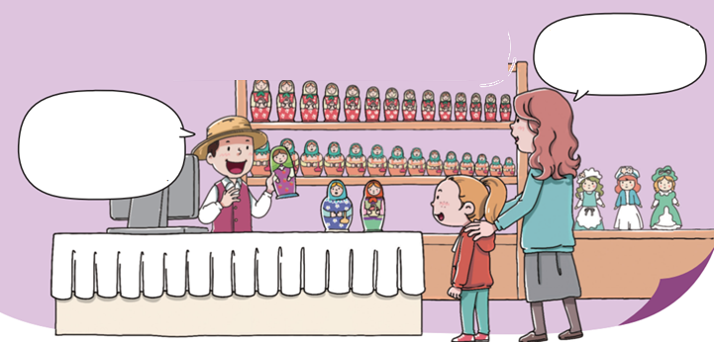
3-1
4. 곱셈
suh_h_0301_04_0005_102_1
05 (몇십몇)×(몇)을 계산해 볼까요(3)
Θ Description & Function
< 확대 버튼 클릭 시 나타나는 화면>
1. 이미지에 텍스트는 지우고 새로 쓰기. 말풍선 소스 이용
글자 크기는 말풍선에 맞게 조절
#1
인형 3개로 모두 몇 개의
인형을 만들 수 있는지
어림해 볼까?
이 인형은 안에서
계속 인형이 나와요.
한 개의 인형으로 14개의
인형을 만들 수 있어요.
삽화 파일명 | LH 서버 > 원본 삽화 폴더 > 4단원 > (도입)3-1-4(5차시).psd

Slide 6
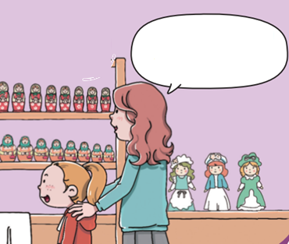
3-1
4. 곱셈
suh_h_0301_04_0005_102_1
05 (몇십몇)×(몇)을 계산해 볼까요(3)
Θ Description & Function
다음 그림의 상황에 대하여 이야기해 봅시다.
삽화에 텍스트 새로 쓰기. - 말풍선 요소 사용 - 말풍선 안에 텍스트 크기 맞추기
확대 버튼 및 풀 팝업창(다음 슬라이드)
답 칸 클릭하면 답 나타남. 정답 확인 버튼은 정답 가리기로 토글 됨.
물음 1
물음 2
물음 3
물음 4
#1
궁금해하는 것은 무엇인가요?
인형 3개로 모두 몇 개의
인형을 만들 수 있는지
어림해 볼까?
인형 3개로 모두 몇 개의 인형을 만들 수 있는지 궁금해합니다.
#2
#2
삽화 파일명 | LH 서버 > 원본 삽화 폴더 > 4단원 > (도입)3-1-4(5차시).psd

Slide 7
3-1
4. 곱셈
suh_h_0301_04_0005_102_1
05 (몇십몇)×(몇)을 계산해 볼까요(3)
Θ Description & Function
다음 그림의 상황에 대하여 이야기해 봅시다.
삽화를 ‘물음1’ 과 같은 크기와 위치로 넣어주세요. 모든 텍스트는 타이핑.
답 칸 클릭하면 답 나타남. 정답 확인 버튼은 정답 가리기로 토글 됨.
물음 1
물음 2
물음 3
물음 4
#1
마트료시카 인형에 대해 들어 본 적이 있나요?
이 인형은 안에서
계속 인형이 나와요.
한 개의 인형으로 14개의
인형을 만들 수 있어요.
하나의 목각 인형 안에 크기 순으로 똑같은 인형이 들어있는 러시아 전통 인형입니다.
마트료시카는 인형 안에서 인형이 계속 나오는 인형입니다.
#2
삽화 파일명 | LH 서버 > 원본 삽화 폴더 > 4단원 > (도입)3-1-4(5차시).psd

Slide 8
3-1
4. 곱셈
suh_h_0301_04_0005_102_1
05 (몇십몇)×(몇)을 계산해 볼까요(3)
Θ Description & Function
다음 그림의 상황에 대하여 이야기해 봅시다.
삽화를 ‘물음 2’의 삽화와 같은 크기와 위치로 넣어주세요. 모든 텍스트는 타이핑.
답 칸 클릭하면 답 나타남. 정답 확인 버튼은 정답 가리기로 토글 됨.
물음 1
물음 2
물음 3
물음 4
#1
모두 몇 개의 인형을 만들 수 있는지 어림해 보세요.
인형 3개로 모두 몇 개의
인형을 만들 수 있는지
어림해 볼까?
40개쯤 만들 수 있을 것 같습니다.
#2
삽화 파일명 | LH 서버 > 원본 삽화 폴더 > 4단원 > (도입)3-1-4(5차시).psd

Slide 9

3-1
4. 곱셈
suh_h_0301_04_0005_103_1
05 (몇십몇)×(몇)을 계산해 볼까요(3)
Θ Description & Function
#1
[이번 시간에 배울 내용]
준비물 클릭 시 박스 나타남. 엑스 버튼으로 닫기.
1
이번 시간에는 무엇을 배울까요?
일의 자리에서 올림이 있는 (몇십몇)×(몇)의 계산 결과를 어림할 수 있습니다.
일의 자리에서 올림이 있는 (몇십몇)×(몇)의 계산 원리와 형식을 이해하고 계산할 수 있습니다.
#2
수 모형

Slide 10
3-1
4. 곱셈
suh_h_0301_04_0005_201_1
05 (몇십몇)×(몇)을 계산해 볼까요(3)
Θ Description & Function
모두 몇 개의 인형을 만들 수 있는지 알아봅시다.
탭 이벤트
확대 버튼 및 풀 팝업창(다음 슬라이드)
답 칸 클릭하면 답 나타남. 정답 확인 버튼은 정답 가리기로 토글 됨.
#1
물음 1
물음 2
물음 3
구하려는 것을 곱셈식으로 나타내 보세요.
인형 3개로 모두 몇 개의
인형을 만들 수 있는지
어림해 볼까?
이 인형은 안에서
계속 인형이 나와요.
한 개의 인형으로 14개의
인형을 만들 수 있어요.
#2
14×3
#3
삽화 파일명 | LH 서버 > 원본 삽화 폴더 > 4단원 > (도입)3-1-4(5차시).psd

Slide 11
3-1
4. 곱셈
suh_h_0301_04_0005_201_1
05 (몇십몇)×(몇)을 계산해 볼까요(3)
Θ Description & Function
< 확대 버튼 클릭 시 나타나는 화면>
글자 크기는 말풍선 내부에 맞게 크기 조절.
#1
인형 3개로 모두 몇 개의
인형을 만들 수 있는지
어림해 볼까?
이 인형은 안에서
계속 인형이 나와요.
한 개의 인형으로 14개의
인형을 만들 수 있어요.
삽화 파일명 | LH 서버 > 원본 삽화 폴더 > 4단원 > (도입)3-1-4(5차시).psd

Slide 12
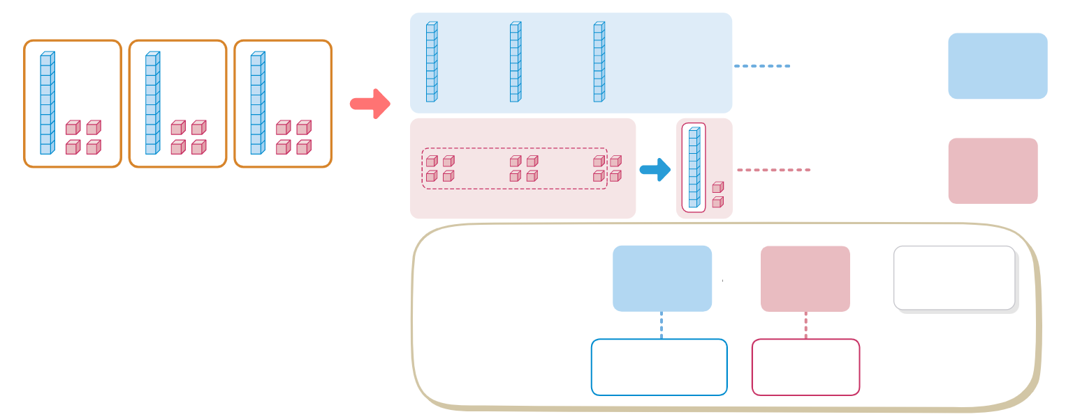



3-1
4. 곱셈
suh_h_0301_04_0005_201_1
05 (몇십몇)×(몇)을 계산해 볼까요(3)
Θ Description & Function
모두 몇 개의 인형을 만들 수 있는지 알아봅시다.
삽화에 모든 텍스트 새로 쓰기.
화살표 좌우로 움직이는 클릭 유도 이벤트 있음. 화살표 클릭 시 오른쪽 내용 보임. 전자저작물 기능과 동일. <전자저작물 참고> 4_4_03.html 한대희 3-1 지도서\app\resource\contents\lesson04\ops\4
전자저작물에서 물음표 표시를 손가락 버튼으로 대체 각각의 손가락 버튼을 클릭 시 전자 저작물의 효과와 동일하게 나타남.
답 칸 클릭하면 답 나타남. 정답 확인 버튼은 정답 가리기로 토글 됨.
물음 1
물음 2
물음 3
수 모형으로 계산하는 방법을 알아보세요.
#1
#2
10×3=
30
4×3=
12
14×3
14×3=
30
+
12
=
42
#3
10×3
4×3
#4
삽화 파일명 | 4_4_3_01.sgv / 4_4_3_02.sgv / 4_4_3_03.sgv 한대희 3-1 지도서\app\resource\contents\lesson04\ops\4\images\4_4

Slide 13

3-1
4. 곱셈
suh_h_0301_04_0005_201_1
05 (몇십몇)×(몇)을 계산해 볼까요(3)
Θ Description & Function
모두 몇 개의 인형을 만들 수 있는지 알아봅시다.
답 칸 클릭하면 답 나타남. 정답 확인 버튼은 정답 가리기로 토글 됨.
예 약물 정답 칸 안에 있음. 클릭 시에 나타남. 처음에 나타나지 않음.
물음 1
물음 2
물음 3
모두 몇 개의 인형을 만들 수 있는지 말하고, 어림한 결과와 비교해 보세요.
42개
#2
어림한 40권과 2개만큼 차이가 납니다.
#1

Slide 14
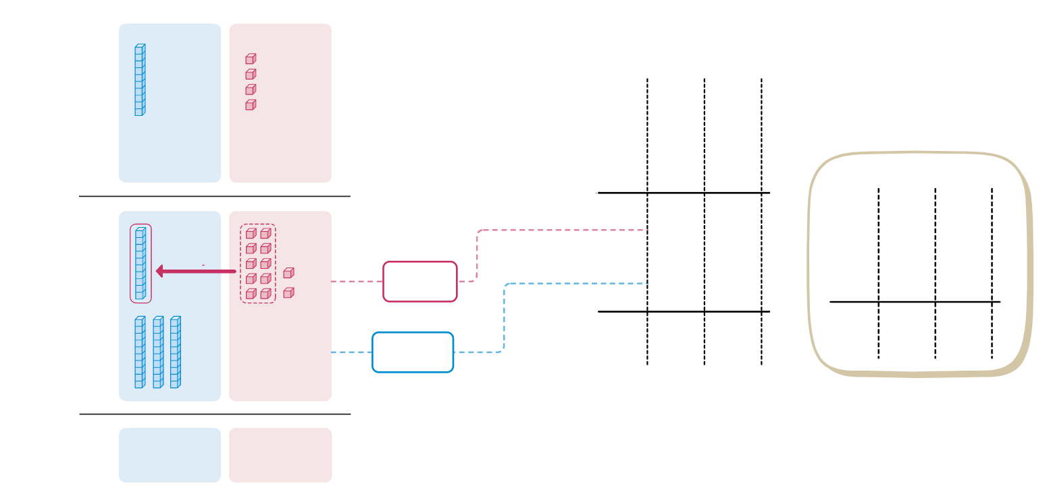
3-1
4. 곱셈
suh_h_0301_04_0005_202_1
05 (몇십몇)×(몇)을 계산해 볼까요(3)
Θ Description & Function
14×3을 계산하는 방법을 알아봅시다.
삽화에 모든 숫자는 타이핑
전자저작물에서 물음표 표시를 손가락 버튼으로 대체 각각의 손가락 버튼을 클릭 시 전자 저작물의 효과와 동일하게 나타남. <전자저작물 참고> 4_4_04.html 한대희 3-1 지도서\app\resource\contents\lesson04\ops\4
기존 전자저작물에 기능 추가. 클릭 시 말풍선 약물이 나타남.(다음 슬라이드 참고.)
정답 확인 버튼 없음.
#1
1
4
 | 1 | 4
× |  | 3
#3
×
3
1
1
2
 | 1 | 4
× |  | 3
1
2
#2
4×3
3
0
3
10×3
4
2
4
2
4
2
#4
삽화 파일명 | 4_4_4_00.sgv / 4_4_4_01.sgv / 4_4_4_01_1.sgv / 4_4_4_01_2.sgv / 4_4_4_01_3.sgv 한대희 3-1 지도서\app\resource\contents\lesson04\ops\4\images\4_4

Slide 15
3-1
4. 곱셈
suh_h_0301_04_0005_202_1
05 (몇십몇)×(몇)을 계산해 볼까요(3)
Θ Description & Function
14×3을 계산하는 방법을 알아봅시다.
<#3 클릭 시 나타나는 화면>
말풍선 약물 사용. 말풍선 안에 텍스트 들어가게 크기 조절.
#1
4×3=12에서
올림하는 수 1을
십의 자리 위에 작게 표시할 수 있어요.
1
4
 | 1 | 4
× |  | 3
×
3
1
1
2
 | 1 | 4
× |  | 3
1
2
4×3
3
0
3
10×3
4
2
4
2
4
2

Slide 16
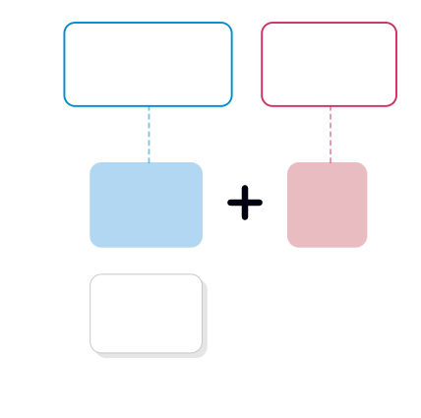


3-1
4. 곱셈
suh_h_0301_04_0005_203_1
05 (몇십몇)×(몇)을 계산해 볼까요(3)
Θ Description & Function
15×6를 여러 가지 방법으로 계산해 봅시다.
삽화에 모든 숫자는 타이핑 - 색상 박스, 라인 박스 사용.
전자저작물에서 물음표 표시를 손가락 버튼으로 대체 각각의 손가락 버튼을 클릭 시 전자 저작물의 효과와 동일하게 나타남. <전자저작물 참고> 4_4_05.html 한대희 3-1 지도서\app\resource\contents\lesson04\ops\4
화살표 약물 사용.
답 칸 클릭하면 답 나타남. 정답 확인 버튼은 정답 가리기로 토글 됨.
#1
방법 1
방법 2
3
10×6
5×6
 | 1 | 5
× |  | 6
 | 1 | 5
× |  | 6
#3
15×6=
=
60
+
30
3
0
9
0
90
#2
6
0
#4

Slide 17


3-1
4. 곱셈
suh_h_0301_04_0005_204_1
05 (몇십몇)×(몇)을 계산해 볼까요(3)
#1
Θ Description & Function
계산해 보세요.
[혼자서도 척척 1] 전자저작물(DVD) 아이콘 사용
풀이 확인 버튼 클릭 시 미니 팝업 화면 보임. (다음 슬라이드 참고)
답 칸 클릭하면 답 나타남. 정답 확인 버튼은 정답 가리기로 토글 됨.
84
74
28×3=
37×2=
 | 1 | 8
× |  | 5
 | 4 | 7
× |  | 2
9 0
9 4
#2
#3

Slide 18

3-1
4. 곱셈
suh_h_0301_04_0005_204_1
05 (몇십몇)×(몇)을 계산해 볼까요(3)
Θ Description & Function
계산해 보세요.
<풀이 화면 선택 시 보이는 화면>
84
74
28×3=
37×2=
 | 1 | 8
× |  | 5
 | 4 | 7
× |  | 2
2
1
 | 2 | 8
× |  | 3
 | 3 | 7
× |  | 2
9 0
9 4
8 4
7 4

Slide 19
3-1
4. 곱셈
suh_h_0301_04_0005_301_1
05 (몇십몇)×(몇)을 계산해 볼까요(3)
Θ Description & Function
핵심 정리
화살표 좌우로 움직이는 클릭 유도 이벤트 있음. 클릭 시 오른쪽 내용 나타남. 모든 내용이 흰 직사각형 화면 안에 들어가게 크기 조절. - 전자저작물 참고 4_4_06.html 한대희 3-1 지도서\app\resource\contents\lesson04\ops\4
정답 확인 버튼이 없음.
말풍선 꼬리 위치 확인
[ (몇십몇)×(몇)을 계산해 보기 (3) ]
2
 | 1 | 5
× |  | 5
 | 2 | 5
 | 1 | 5
＋ |  | 5
 | 2 | 5
 | 5 | 0
 | 1 | 5
× |  | 5
 | 7 | 5
#1
#3
5×5=25
10×5=50
#2

Slide 20


3-1
4. 곱셈
suh_h_0301_04_0005_302_1
05 (몇십몇)×(몇)을 계산해 볼까요(3)
Θ Description & Function
#1
[다음 시간에 배울 내용]
준비물 클릭 시 박스 나타남. 엑스 버튼으로 닫기.
1
다음 시간에는 무엇을 배울까요?
(몇십몇)×(몇)을 계산해 볼까요(4)
86~87쪽
62~63쪽
#2
수 모형

Slide 21


3-1
4. 곱셈
suh_h_0301_04_0005_401_1
05 (몇십몇)×(몇)을 계산해 볼까요(3)
Θ Description & Function
#1
[확인 문제] 게이트
활동지 다운로드 버튼
#2

Slide 22

3-1
4. 곱셈
suh_h_0301_04_0005_401_1
05 (몇십몇)×(몇)을 계산해 볼까요(3)
Θ Description & Function
문제 1
문제 2
문제 3
문제 4
문제 5
문제 6
문제 7
문제 8
활동지 다운로드 버튼(1~3번) 4단원_5차시 형성평가.hwp
답 칸 클릭하면 답 나타남. 정답 확인 버튼은 정답 가리기로 토글 됨.
안에 알맞은 수를 써넣으시오.
2
 | 1 | 9
× |  | 3
 | 5 | 7
#1
#2

Slide 23
3-1
4. 곱셈
suh_h_0301_04_0005_401_1
05 (몇십몇)×(몇)을 계산해 볼까요(3)
Θ Description & Function
문제 1
문제 2
문제 3
문제 4
문제 5
문제 6
문제 7
문제 8
활동지 다운로드 버튼(1~3번) 4단원_5차시 형성평가.hwp
풀이 확인 버튼 클릭 시 미니 팝업 화면 보임. (다음 슬라이드 참고)
답 칸 클릭하면 답 나타남. 정답 확인 버튼은 정답 가리기로 토글 됨.
빈칸에 알맞은 수를 써넣으시오.
28 | × | 3 | = | 84
#1
#2
#3

Slide 24
3-1
4. 곱셈
suh_h_0301_04_0005_401_1
05 (몇십몇)×(몇)을 계산해 볼까요(3)
Θ Description & Function
문제 1
문제 2
문제 3
문제 4
문제 5
문제 6
문제 7
문제 8
빈칸에 알맞은 수를 써넣으시오.
2
 | 2 | 8
× |  | 3
 | 8 | 4

Slide 25


3-1
4. 곱셈
suh_h_0301_04_0005_401_1
05 (몇십몇)×(몇)을 계산해 볼까요(3)
Θ Description & Function
문제 1
문제 2
문제 3
문제 4
문제 5
문제 6
문제 7
문제 8
활동지 다운로드 버튼(1~3번) 4단원_5차시 형성평가.hwp
풀이 확인 버튼 클릭 시 미니 팝업 화면 보임. (다음 슬라이드 참고)
답 칸 클릭하면 답 나타남. 정답 확인 버튼은 정답 가리기로 토글 됨.
계산 결과를 비교하여 ○ 안에 >, =, <를 알맞게 써넣으시오.
17×5
>
36×2
#1
#2
#3
삽화 파일명 | 발주 | suh_h_0301_04_0005_401_1

Slide 26
3-1
4. 곱셈
suh_h_0301_04_0005_401_1
05 (몇십몇)×(몇)을 계산해 볼까요(3)
Θ Description & Function
문제 1
문제 2
문제 3
문제 4
문제 5
문제 6
문제 7
문제 8
<풀이 화면 선택 시 보이는 화면>
계산 결과를 비교하여 ○ 안에 >, =, <를 알맞게 써넣으시오.
17×5
>
36×2
17×5=85, 36×2=72 이므로 둘 중 더 큰 것은 17×5입니다.
17×5=85 >
36×2=72

Slide 27
3-1
4. 곱셈
suh_h_0301_04_0005_401_1
05 (몇십몇)×(몇)을 계산해 볼까요(3)
Θ Description & Function
문제 1
문제 2
문제 3
문제 4
문제 5
문제 6
문제 7
문제 8
기존 개발물 활용(4~8번) https://cdata2.tsherpa.co.kr/tsherpa/MultiMedia/Flash/2020/curri/index.html?flashxmlnum=jmp1130&classa=A8-C1-31-MM-MM-04-05-05-0-0-0-0&classno=MM_31_04/suh_0301_04_0005/suh_0301_04_0005_401_1.html
풀이 확인 버튼 클릭 시 미니 팝업 화면 보임. (다음 슬라이드 참고)
답 칸 클릭하면 답 나타남. 정답 확인 버튼은 정답 가리기로 토글 됨.
계산을 하시오.
(1)
 | 3 | 8
× |  | 2
(2)
87
29×3=
1 6
8×2
6 0
30
×2
7 6
16
+60
#2
#3

Slide 28
3-1
4. 곱셈
suh_h_0301_04_0005_401_1
05 (몇십몇)×(몇)을 계산해 볼까요(3)
Θ Description & Function
문제 1
문제 2
문제 3
문제 4
문제 5
문제 6
문제 7
문제 8
<풀이 화면 선택 시 보이는 화면>
계산을 하시오.
(1)
 | 3 | 8
× |  | 2
(2)
87
29×3=
1 6
8×2
6 0
30×2
6 0
 | 2 | 9
× |  | 3
3×3
7 6
16
+60
7 6
16
+60
8 7

Slide 29

3-1
4. 곱셈
suh_h_0301_04_0005_401_1
05 (몇십몇)×(몇)을 계산해 볼까요(3)
Θ Description & Function
문제 1
문제 2
문제 3
문제 4
문제 5
문제 6
문제 7
문제 8
기존 개발물 활용(4~8번) https://cdata2.tsherpa.co.kr/tsherpa/MultiMedia/Flash/2020/curri/index.html?flashxmlnum=jmp1130&classa=A8-C1-31-MM-MM-04-05-05-0-0-0-0&classno=MM_31_04/suh_0301_04_0005/suh_0301_04_0005_401_1.html
약물 사용
풀이 확인 버튼 클릭 시 미니 팝업 화면 보임. (다음 슬라이드) 풀이 확인 버튼은 다른 색의 풀이 확인 버튼으로 토글됨.
답 칸 클릭하면 답 나타남. 정답 확인 버튼은 정답 가리기로 토글 됨.
계산 결과의 크기를 비교하여 안에 >, =, < 를 알맞게 써넣으시오.
#2
<
35×2
28×3
23×4
=
46×2
#3
#4

Slide 30
3-1
4. 곱셈
suh_h_0301_04_0005_401_1
05 (몇십몇)×(몇)을 계산해 볼까요(3)
Θ Description & Function
문제 1
문제 2
문제 3
문제 4
문제 5
문제 6
문제 7
문제 8
<풀이 화면 선택 시 보이는 화면>
계산 결과의 크기를 비교하여 안에 >, =, < 를 알맞게 써넣으시오.
35×2
<
28×3
23×4
=
46×2
35×2=70 < 28×3=84
23×4=92 = 46×2=92

Slide 31



3-1
4. 곱셈
suh_h_0301_04_0005_401_1
05 (몇십몇)×(몇)을 계산해 볼까요(3)
Θ Description & Function
문제 1
문제 2
문제 3
문제 4
문제 5
문제 6
문제 7
문제 8
기존 개발물 활용(4~8번) https://cdata2.tsherpa.co.kr/tsherpa/MultiMedia/Flash/2020/curri/index.html?flashxmlnum=jmp1130&classa=A8-C1-31-MM-MM-04-05-05-0-0-0-0&classno=MM_31_04/suh_0301_04_0005/suh_0301_04_0005_401_1.html
풀이 확인 클릭 시 풀이 표출(다음 슬라이드 참고)
답 칸 클릭하면 답 나타남. 정답 확인 버튼은 정답 가리기로 토글 됨.
+ 의 값을 구하시오.
37×2
28×3
158
#2
#3

Slide 32
3-1
4. 곱셈
suh_h_0301_04_0005_401_1
05 (몇십몇)×(몇)을 계산해 볼까요(3)
Θ Description & Function
문제 1
문제 2
문제 3
문제 4
문제 5
문제 6
문제 7
문제 8
<풀이 화면 선택 시 보이는 화면>
+ 의 값을 구하시오.
37×2
28×3
158
37×2=74, 28×3=84
74+84=158입니다.
158

Slide 33





3-1
4. 곱셈
suh_h_0301_04_0005_401_1
05 (몇십몇)×(몇)을 계산해 볼까요(3)
Θ Description & Function
문제 1
문제 2
문제 3
문제 4
문제 5
문제 6
문제 7
문제 8
기존 개발물 활용(4~8번) https://cdata2.tsherpa.co.kr/tsherpa/MultiMedia/Flash/2020/curri/index.html?flashxmlnum=jmp1130&classa=A8-C1-31-MM-MM-04-05-05-0-0-0-0&classno=MM_31_04/suh_0301_04_0005/suh_0301_04_0005_401_1.html
풀이 확인 클릭 시 풀이 표출(다음 슬라이드 참고)
답 칸 클릭하면 답 나타남. 정답 확인 버튼은 정답 가리기로 토글 됨.
아침마다 도영이와 도영이 어머니는 줄넘기를 합니다. 오늘 아침에 도영이는 줄넘기를 24번 했고, 도영이 어머니는 도영이의 4배만큼 했습니다. 도영이 어머니는 줄넘기를 몇 번 했는지 구하시오.
24×4=96
96
번
#2
#3

Slide 34
3-1
4. 곱셈
suh_h_0301_04_0005_401_1
05 (몇십몇)×(몇)을 계산해 볼까요(3)
Θ Description & Function
문제 1
문제 2
문제 3
문제 4
문제 5
문제 6
문제 7
문제 8
<풀이 화면 선택 시 보이는 화면>
아침마다 도영이와 도영이 어머니는 줄넘기를 합니다. 오늘 아침에 도영이는 줄넘기를 24번 했고, 도영이 어머니는 도영이의 4배만큼 했습니다. 도영이 어머니는 줄넘기를 몇 번 했는지 구하시오.
24×4=96
96
번
오늘 아침에 도영이는 줄넘기를 24번 했고, 도영이 어머니는 도영이가 한 개수의 4배만큼 했으니 어머니는 24×4=96번 했습니다.

Slide 35
3-1
4. 곱셈
suh_h_0301_04_0005_401_1
05 (몇십몇)×(몇)을 계산해 볼까요(3)
Θ Description & Function
문제 1
문제 2
문제 3
문제 4
문제 5
문제 6
문제 7
문제 8
기존 개발물 활용(4~8번) https://cdata2.tsherpa.co.kr/tsherpa/MultiMedia/Flash/2020/curri/index.html?flashxmlnum=jmp1130&classa=A8-C1-31-MM-MM-04-05-05-0-0-0-0&classno=MM_31_04/suh_0301_04_0005/suh_0301_04_0005_401_1.html
답 칸 클릭하면 답 나타남. 정답 확인 버튼은 정답 가리기로 토글 됨.
한 상자에 과자가 19봉지씩 들어 있습니다. 5상자가 쌓여 있는다면 과자는 모두 몇 봉지인지 구하시오.
5상자에 들어 있는 과자는 모두 몇 봉지인지 곱셈식을 쓰고 답을 구하시오.
19×5=95
95
봉지
어떤 방법으로 계산하였는지 설명하시오.
19×5는 9×5=45, 10×5=50이므로 45+50=95입니다.
#2

